Slide 1

¿Quiénes somos?

Slide 2

Más de 100 Países
45 años de experiencia
Más de 3000 agentes en Perú
RE/MAX PERÚ:
Región del año 2018
Top 5
Franquicias Mundiales

Slide 3
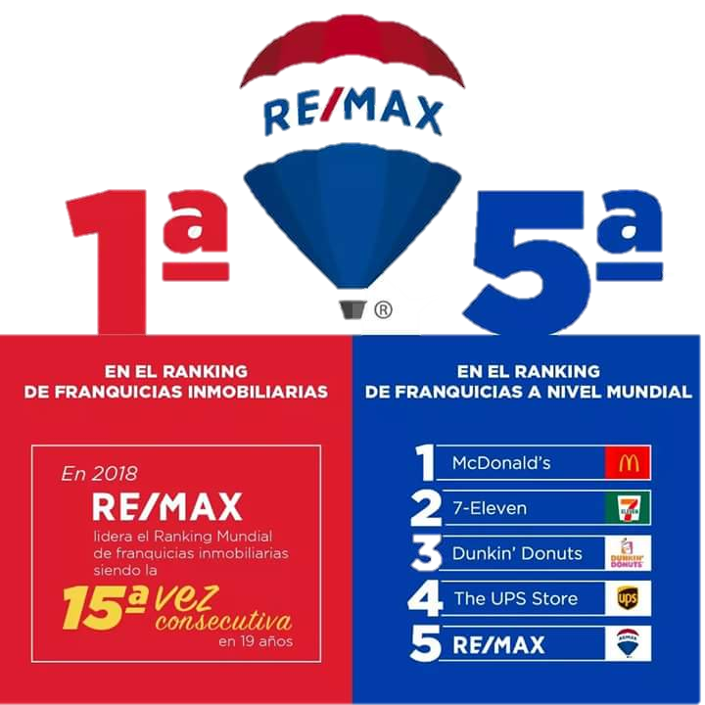

Slide 4







Inmuebles para familia,
Nuevo hogar, parejas,
solteros
R E S I D E N T I A L
Inmuebles para locales comerciales, almacenes, depósitos, centros comerciales e inversionistas.
Inmuebles valorados en un 20 a 50% por encima de los de su zona, generalmente de más de 6 cifras.

Slide 5
Mitos Vs Realidad
Mitos
Realidades
RE/MAX No comparte comisión.
RE/MAX Comparte comisión con todo agente registrado.
La oficina no te paga tu comisión.
La comisión se cancela a penas se cobra en oficina
Que hay muchos descuentos.
No se te realizan descuentos adicionales.

Slide 6
LA COMISIÓN MÁS ALTA DEL MERCADO
Categorías | Pasos para pasar de categoría | % Comisión Agente
Plata (obligatorio) | 3 meses exonerado. Fee $50 mensuales. | 50%
Oro | Abonar dos meses de fee Mantener 10 captaciones mensuales prom | 65%
Diamante | Team Leader | 80%

Slide 7


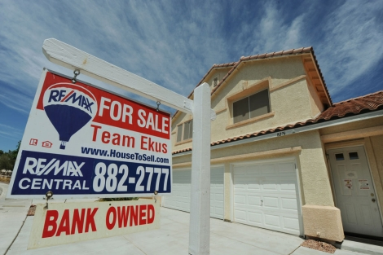


Beneficios de Asociarme
16.361 Propiedades
Know How
45 años
Equipo
3000
socios
Marca

Slide 8

BENEFICIOS
Flexibilidad Horaria.
Tarjetas de presentación.
Carteles.
Correo corporativo.
APP Móvil.
Portales Web (Urbania, A Donde Vivir, OLX, Properati).
Primero en GOOGLE.
Asistencia Técnica (Legal, Tributario y estructuras).
Mentorias personalizadas.
Formación Constante.
Convenios externos (Notarías, Banca y Constructores).
SENTINEL.
Marketing, diseñadora y Comunity Manager.
Uso de las instalaciones, materiales y equipos.
Know how del negocio.

Slide 9
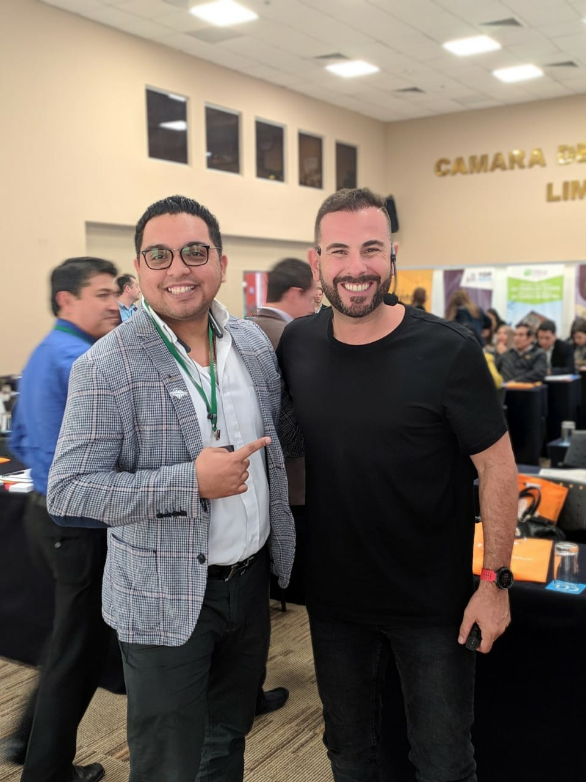

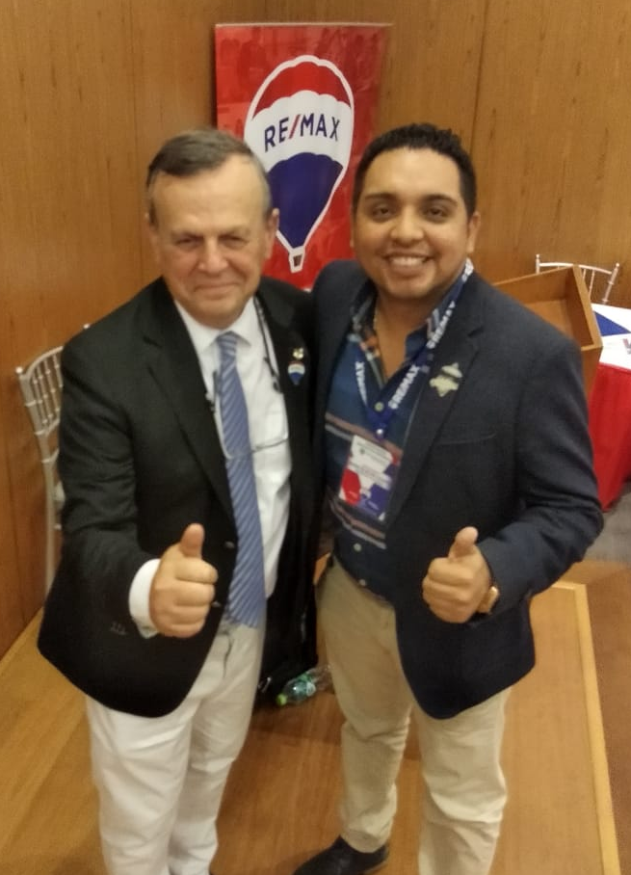
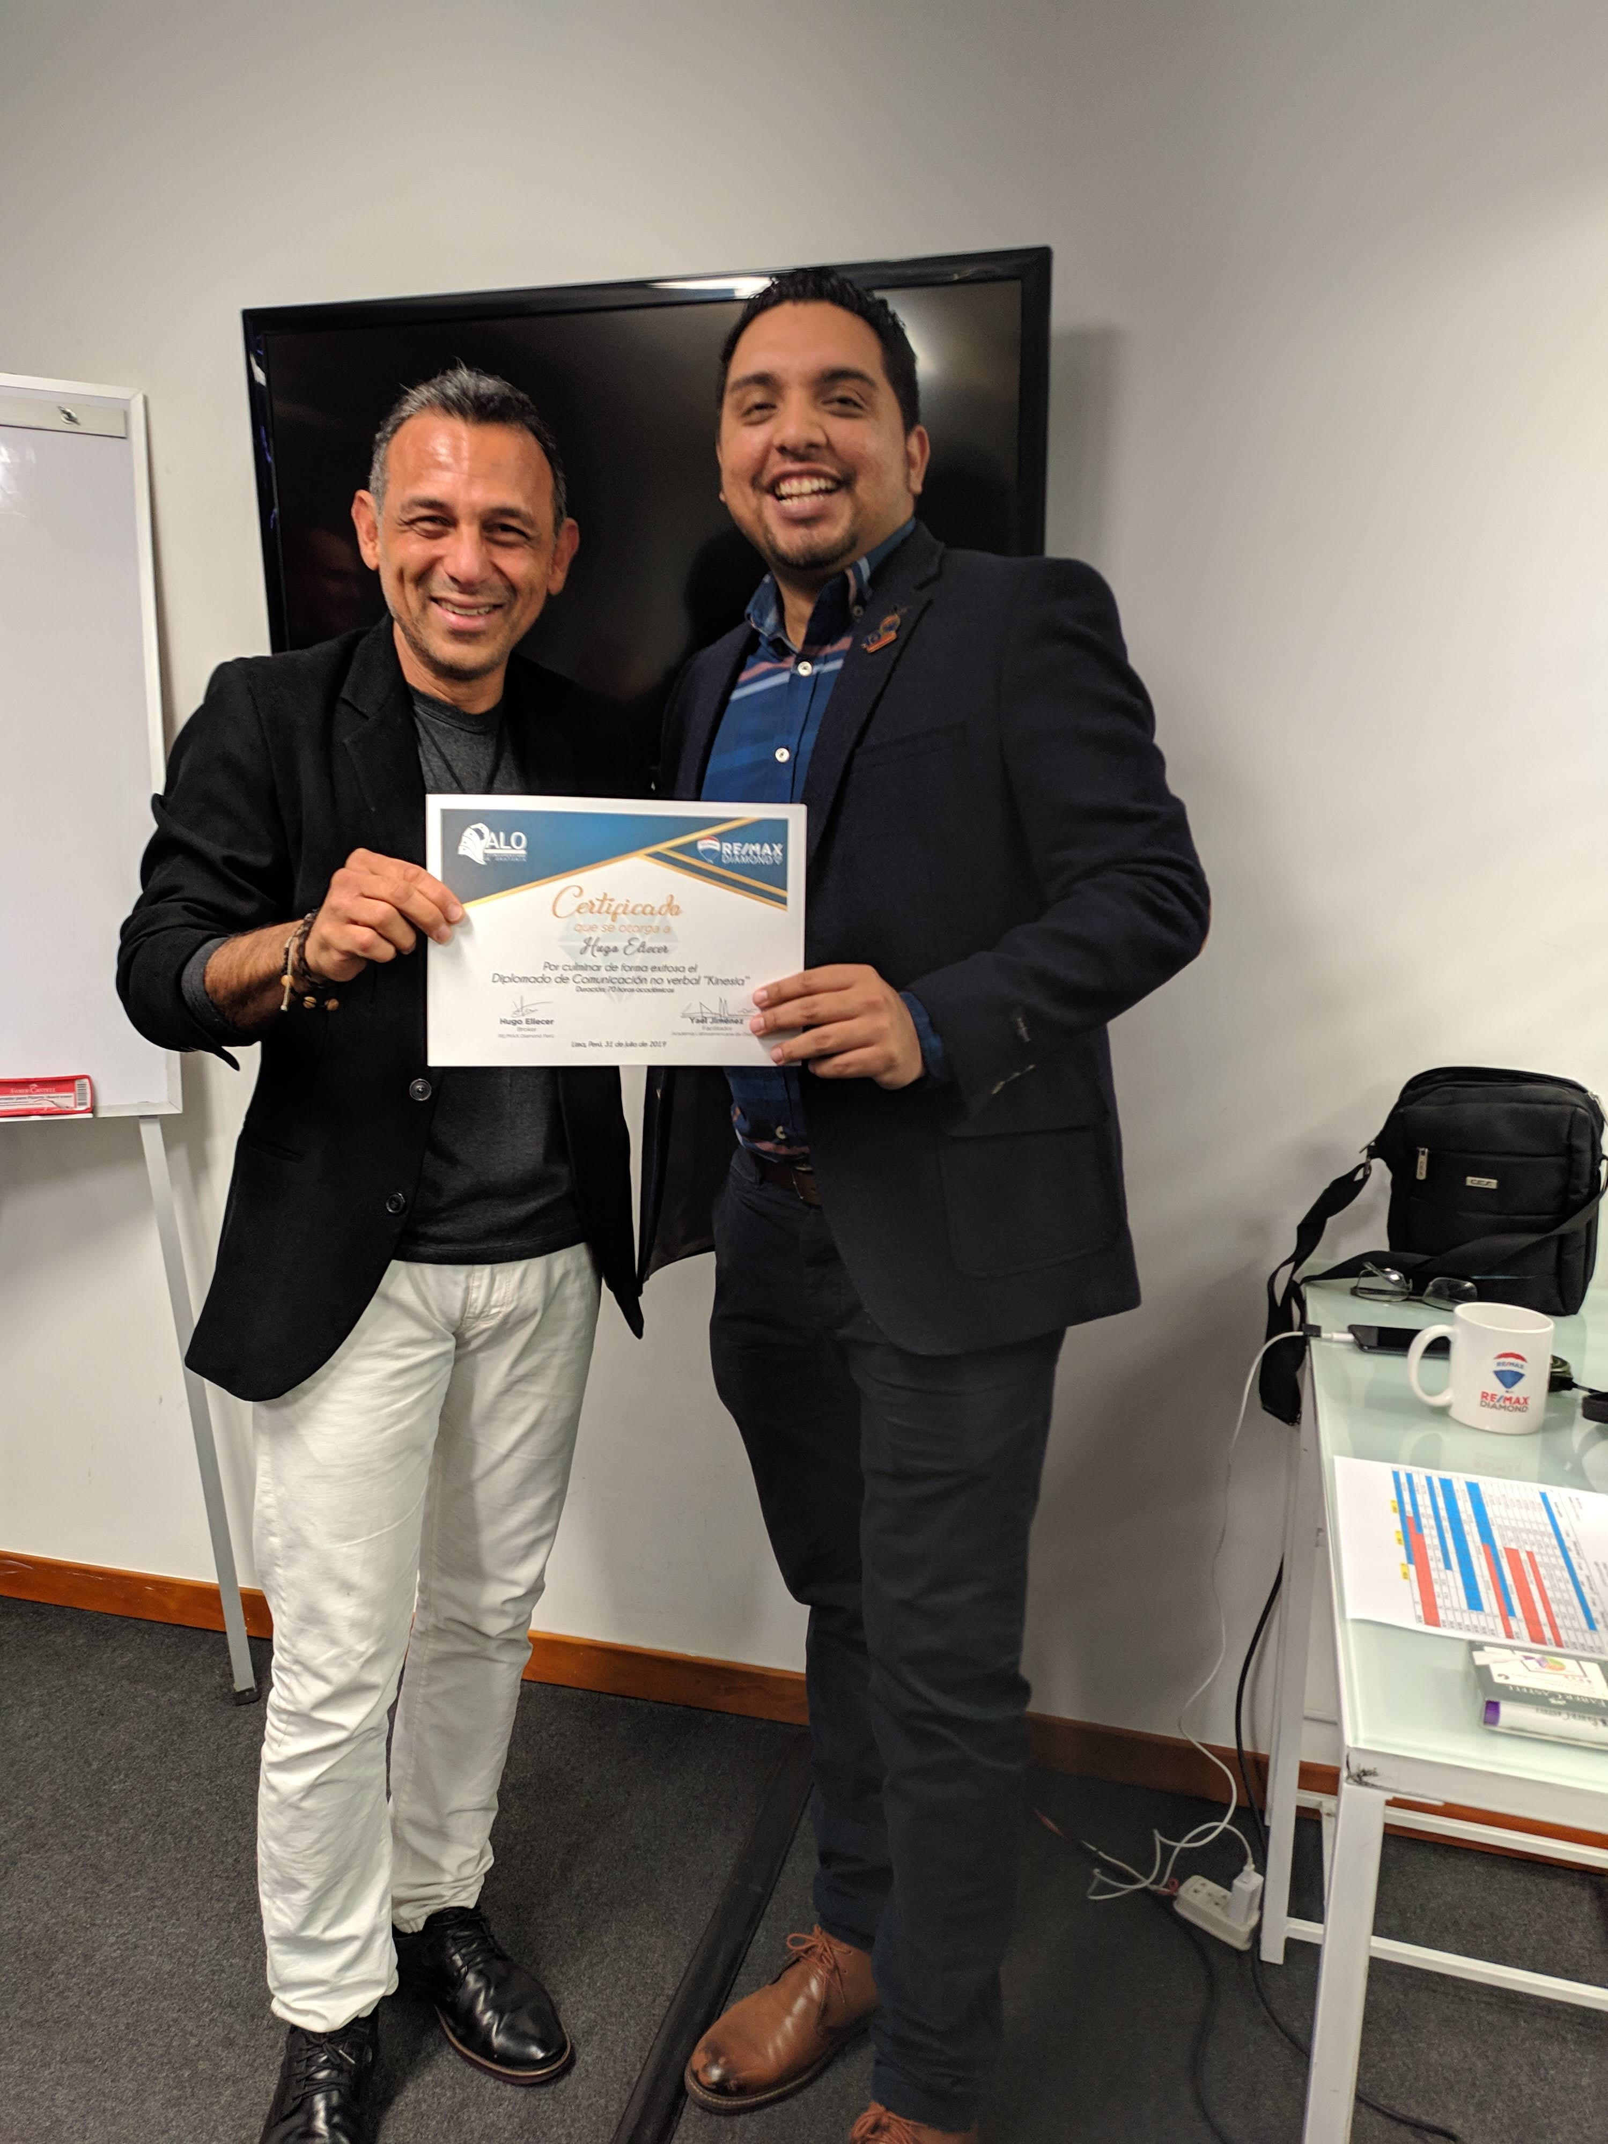

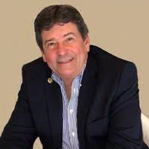

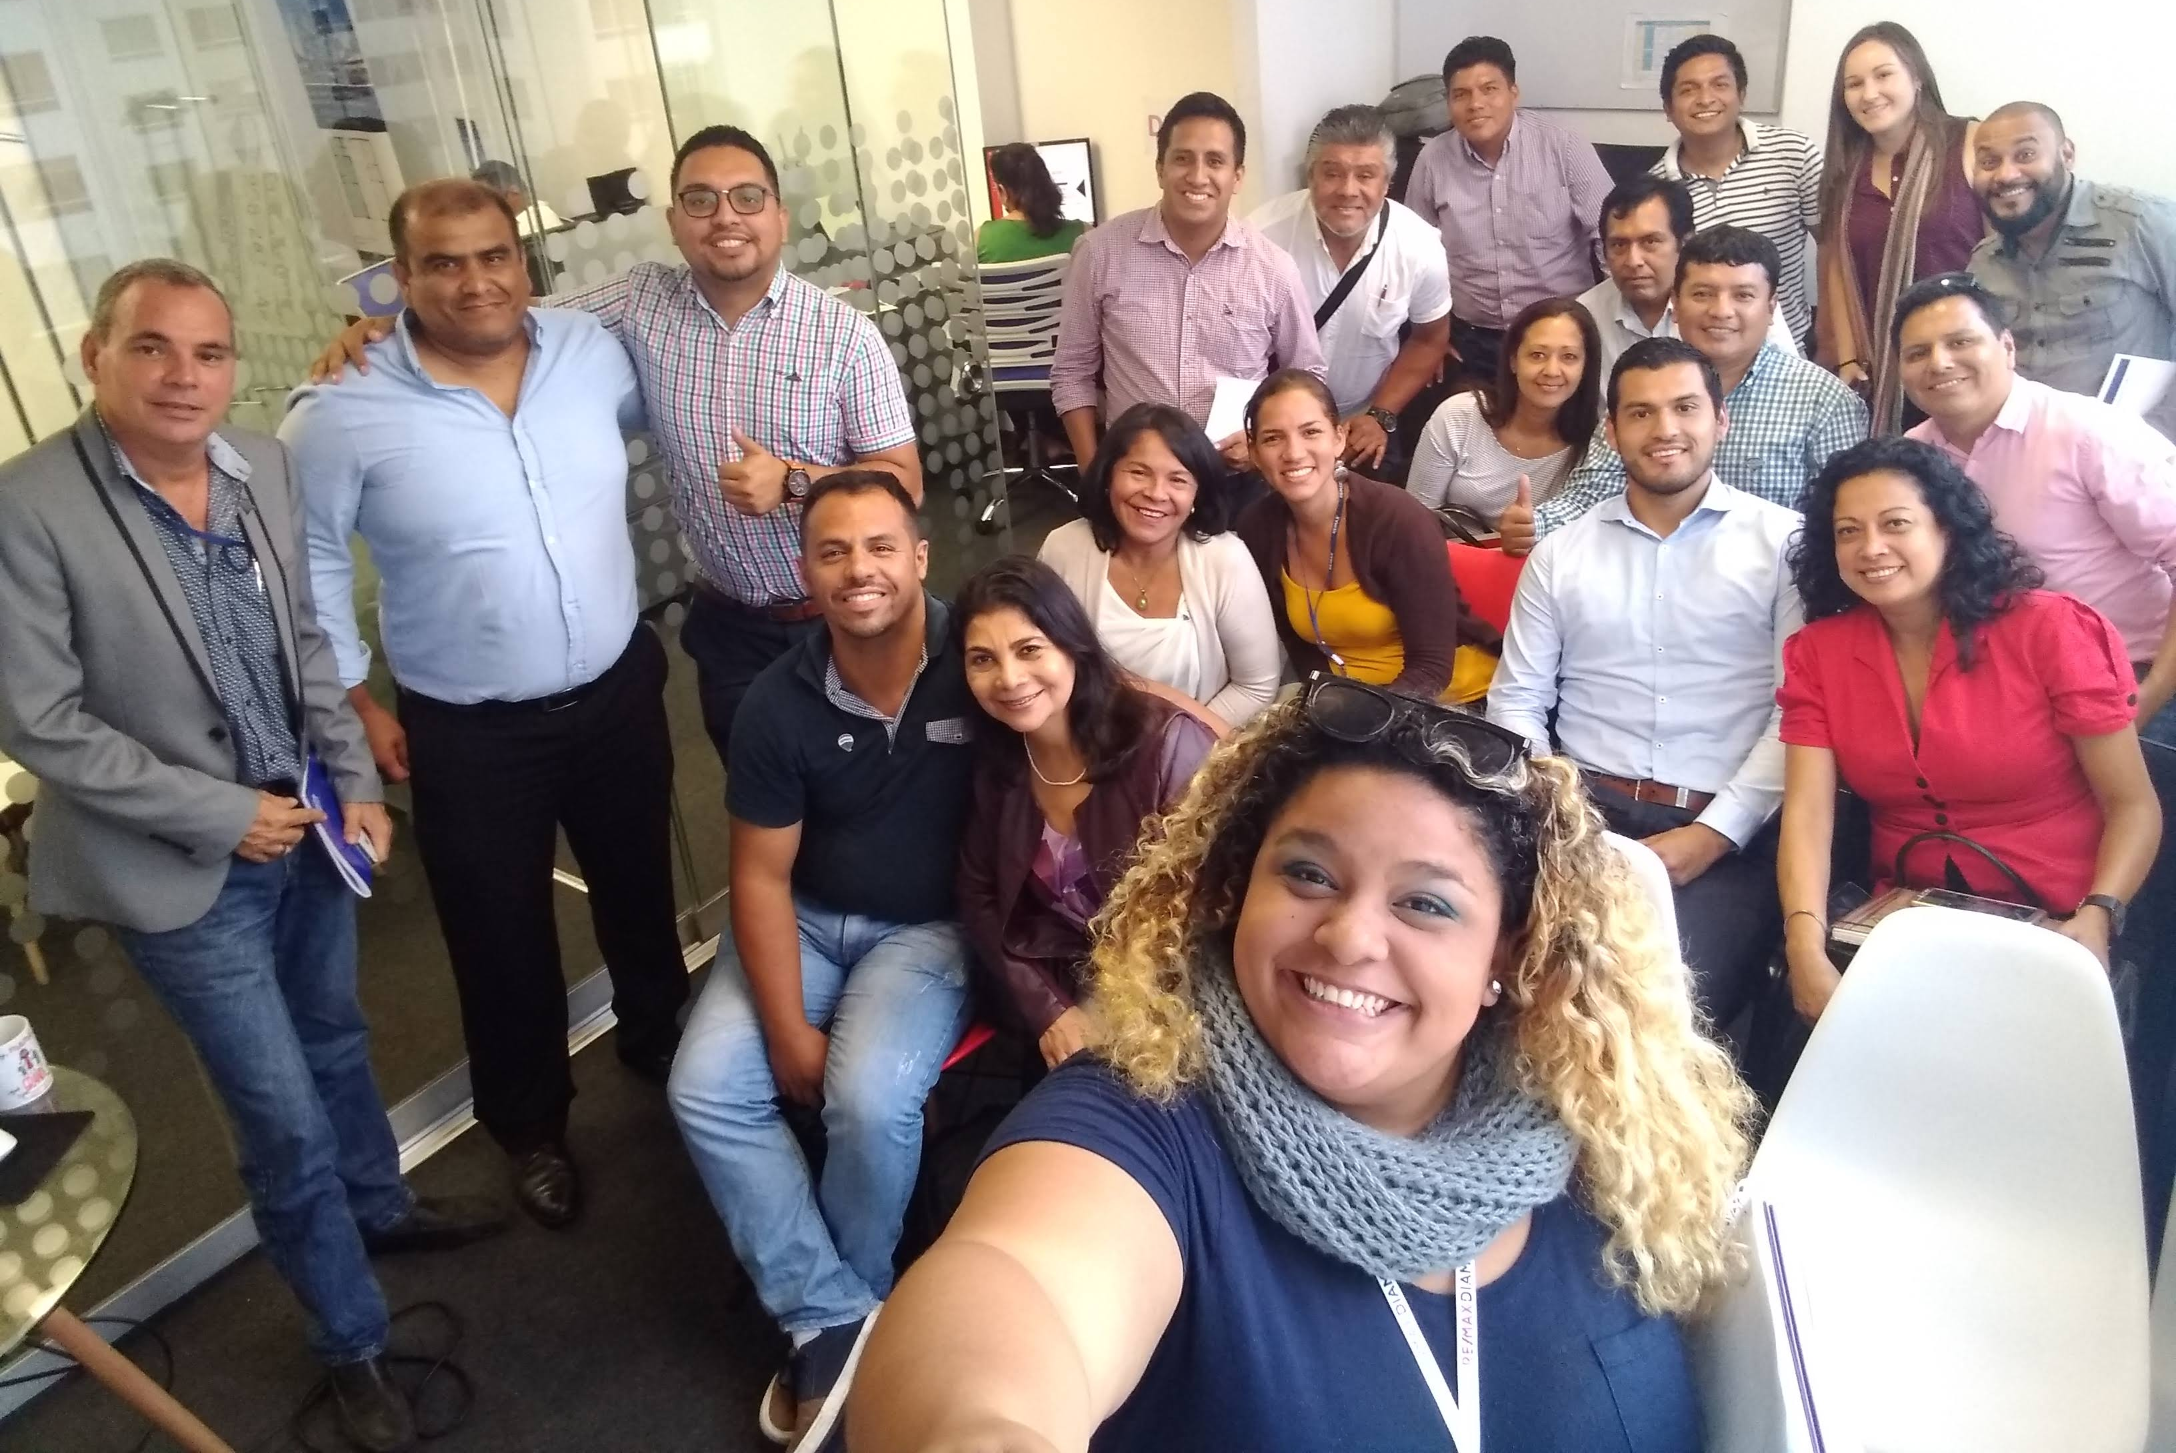
Coach y capacitadores Externos
Carlos Réntalo (Fundador SPAI)
Oscar Márquez
(Conf. internacional)
Fernando Garcia Ervíti
(Instructor CRS)
Yael Jiménez
(Fundador ALO)
Sandro Meléndez
(Master coach Ventas)
Arturo Rymer
(Life Coach)
J.M Padron
(Instructor BR Comerciales)
Juan Maguiño
(Instructor BR Comerciales)

Slide 10
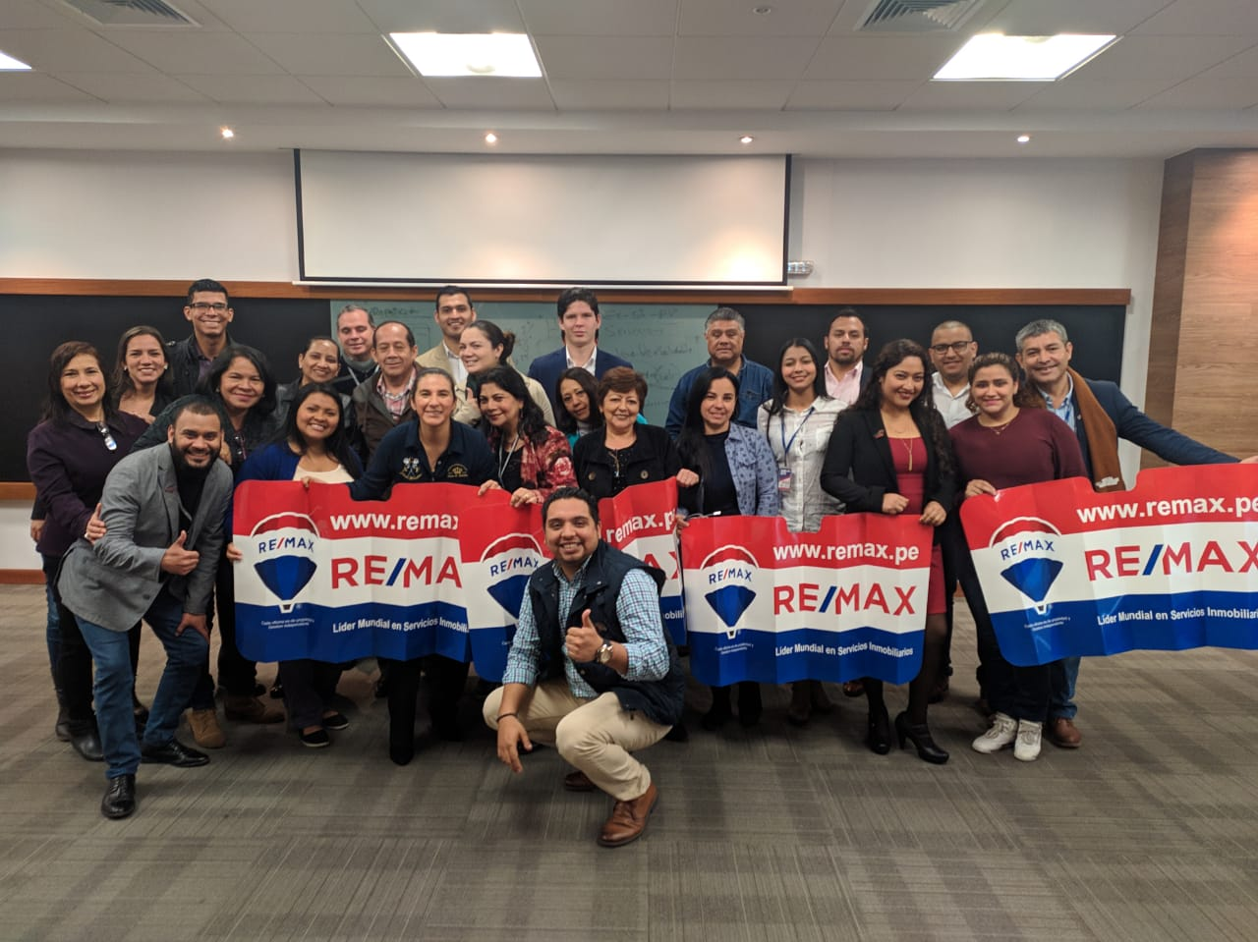





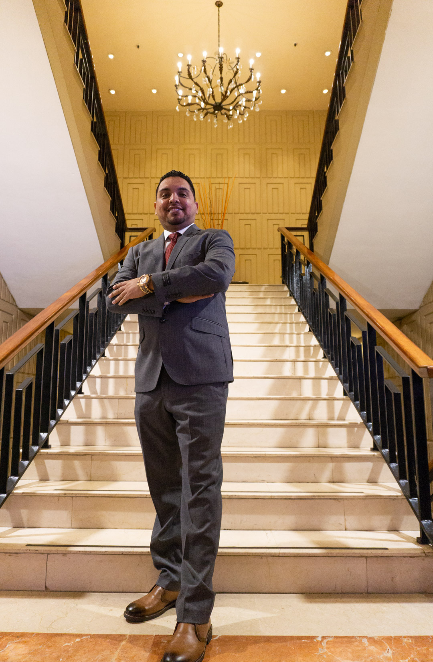

Nuestra Oficina
AGENTES
Soporte Administrativo
Talento Humano
Soporte Comercial
SSGG
Diseño
Legal
Broker

Slide 11
Agente independiente
$ 150 Asistente
$ 300 Oficina
$ 200,000
$ 6,000
$ 916 IGV
$ 150 Asesor Legal, ETT y Minuta
3 % Comisión.
$ 50 Portales y Avisaje
$ 20 Letreros
$ 83 Capacitaciones ($1,000 al años /12 meses)
$ 4,331
- $ 1,669

Slide 12
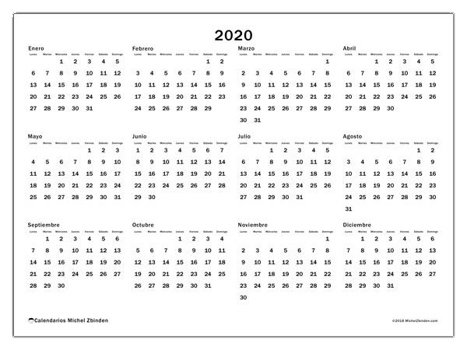


Ganancia neta anual:
$ 25,986

Slide 13

Agente RE/MAX
$ 1,000 10% RE/MAX Perú
$ 200,000
$ 10,000
5 % Comisión.
$9,000 / 2= 50%RE/MAX Diamond (Gastos administrativos y operativos).
50% Agente.
$ 4,500 c/u
- $ 1,669

Slide 14







Ganancia neta anual:
$ 40,500
@Hugo Eliecer
@pasioninmobiliaria

Slide 15
Testimonial

Slide 16

Siempre sueña en grande.
Los grandes sueños atraen a grandes personas.
--DAVE LINIGER--
CEO RE/MAX

